Slide 1

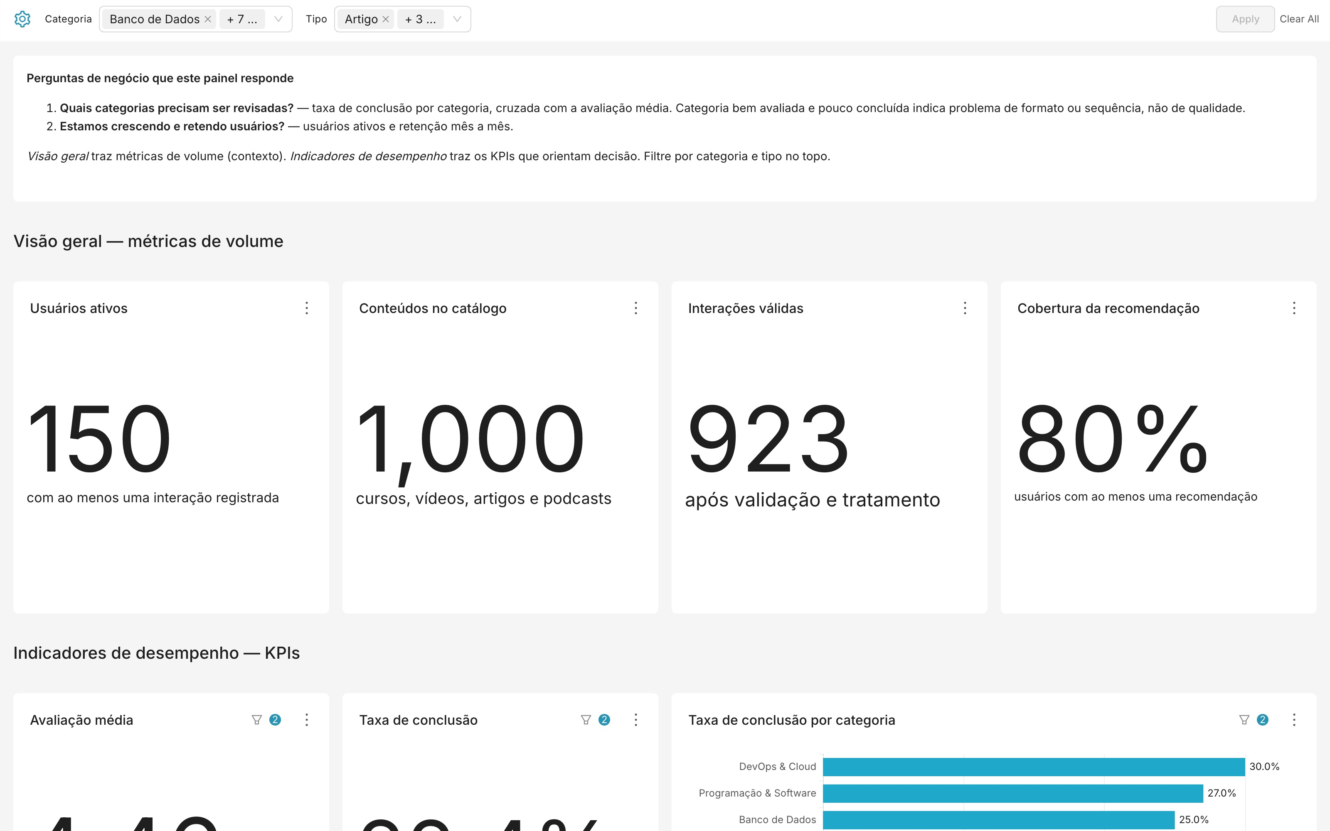

Fundamentos de Dados para IA - Prof. Elmo de Faria e Prof. Josiel Figueiredo
Pitch Técnico - Desafio 01 - Turma Noturno
13 de setembro de 2026
Pipeline de Recomendação e Dashboard de Conteúdos Educacionais
Kevin da Silva Medeiros
Vinycius Yuji Mogami
Victor Griggi Moreira Regis da Silva

Slide 2

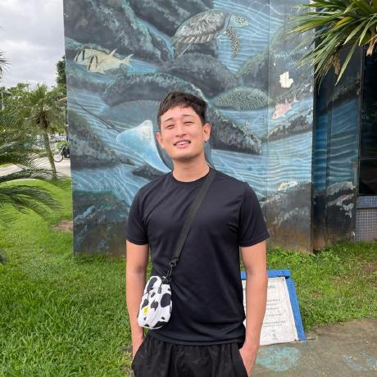

Nossa equipe
Kevin da Silva Medeiros
Vinycius Yuji Mogami
Victor Griggi M. Regis da Silva

Slide 3

Sobre o sistema
01
Entrada
Catálogo em CSV; interações e comentários em JSON
Processamento
02
Validação, tratamento, PostgreSQL, MongoDB e embeddings
O sistema nasceu para atender uma plataforma institucional com cursos, vídeos, artigos, podcasts e outros materiais distribuídos em arquivos de diferentes formatos. A instituição deseja organizar esses dados, produzir recomendações e acompanhar os
principais resultados em um dashboard.
03
Indicadores
Métricas e KPIs em views; dashboard no Apache Superset
04
Recomendação
Busca semântica e pontuação por usuário (Ivis, Icur, Iconc)

Slide 4
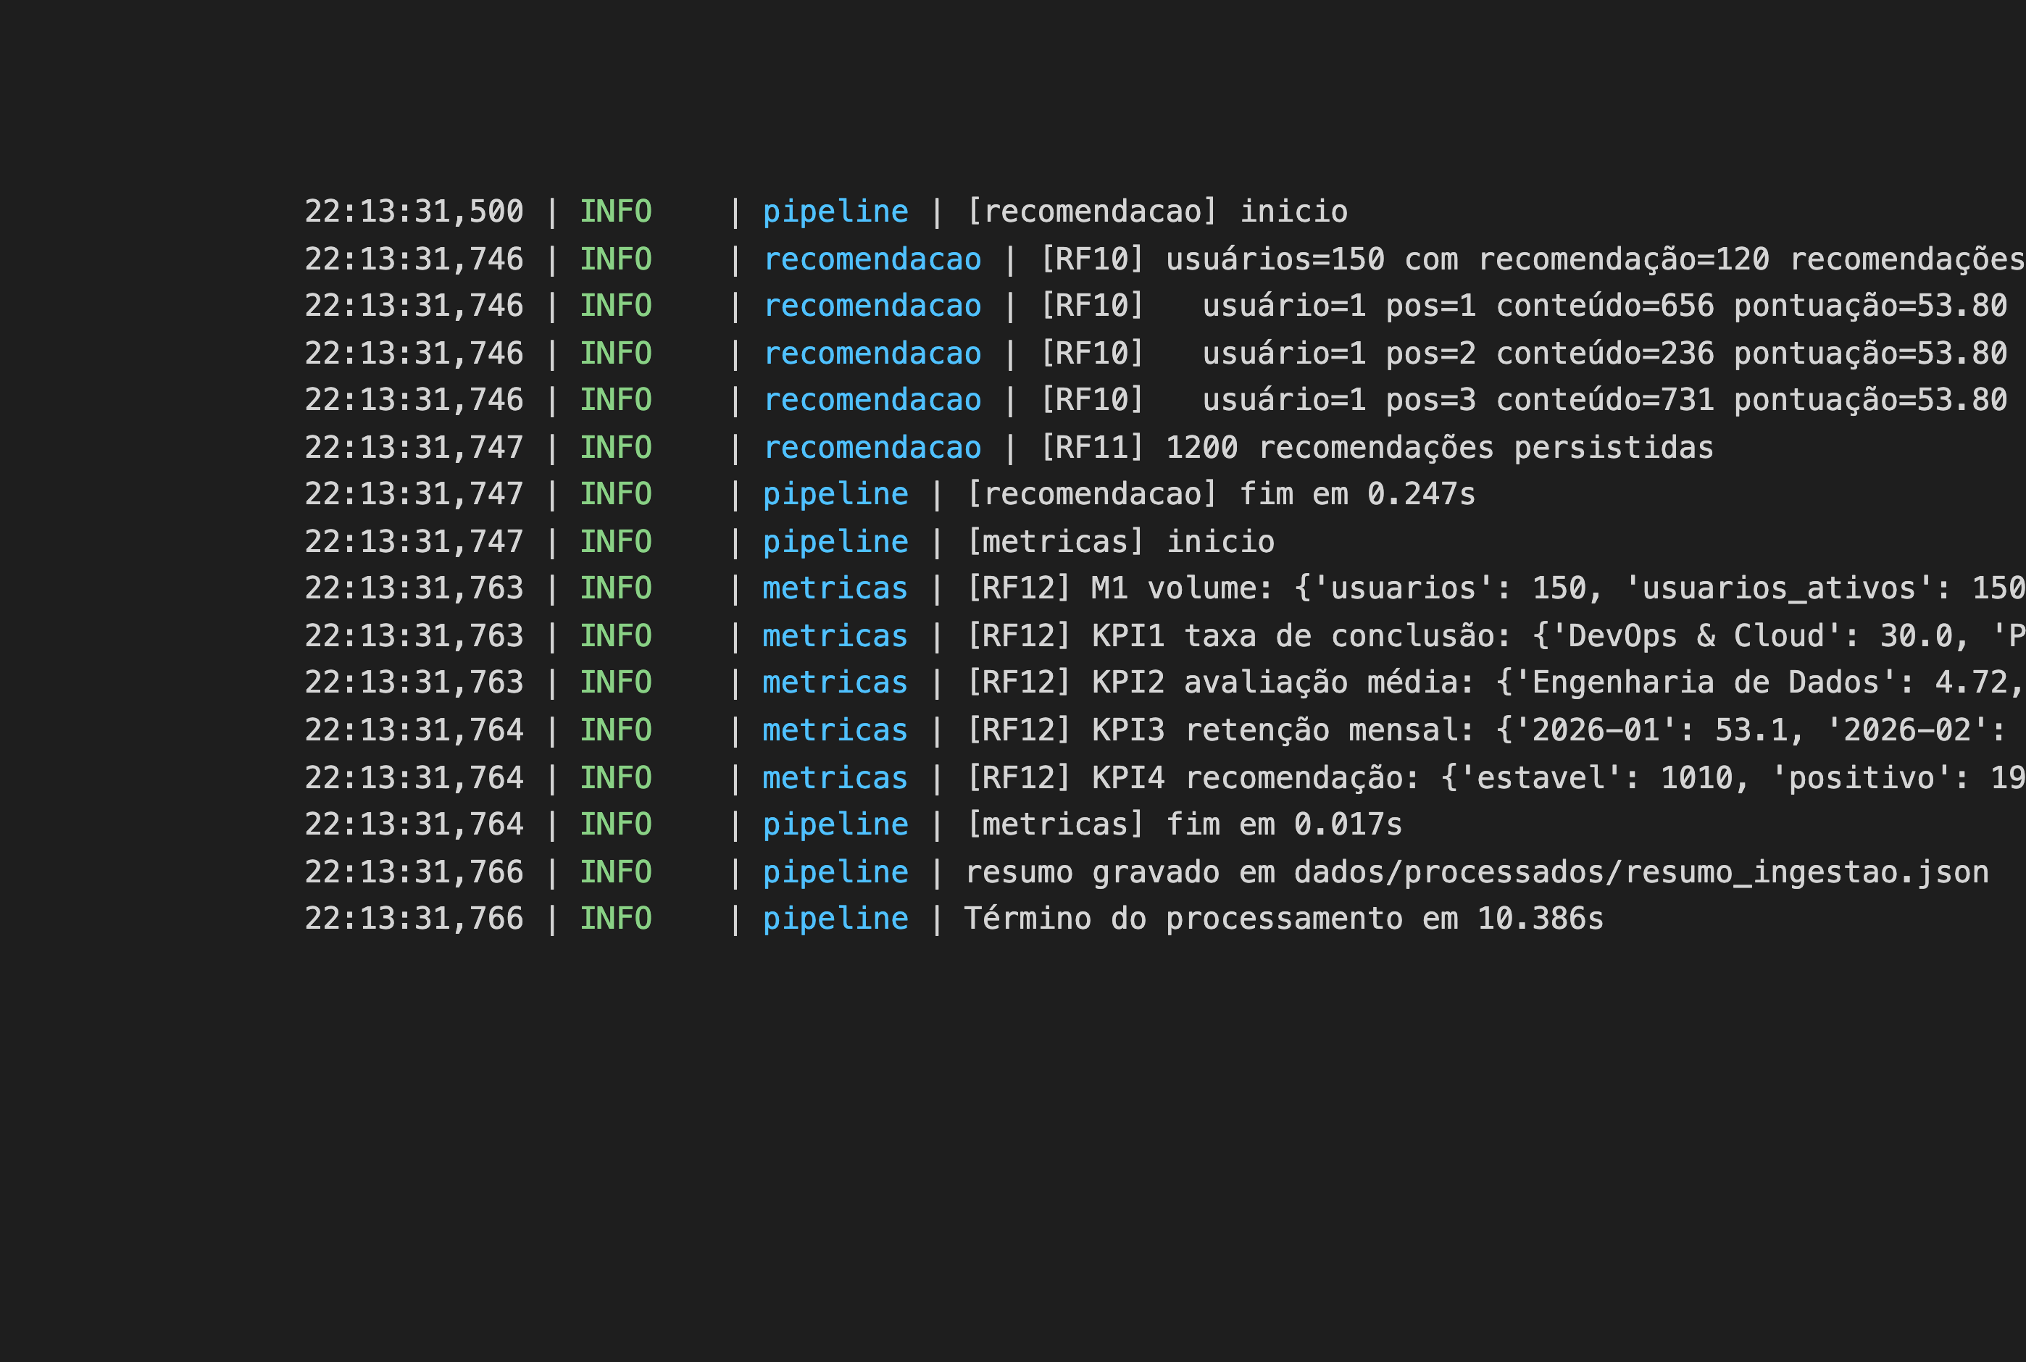
O que entregamos
  Um comando, tudo em Docker: docker compose run --rm app executa as 7 etapas do pipeline em ~10 s e pode rodar quantas vezes for preciso sem duplicar nada.
  14 requisitos funcionais atendidos, 17 testes automatizados, 3 bancos (PostgreSQL, MongoDB, pgvector) e 8 views alimentando o Superset.
  3.000 registros → 2.871 válidos e 129 rejeitados com motivo; 1.000 embeddings; 1.200 recomendações; 4 KPIs e 1 dashboard com 2 perguntas de negócio respondidas.

Slide 5
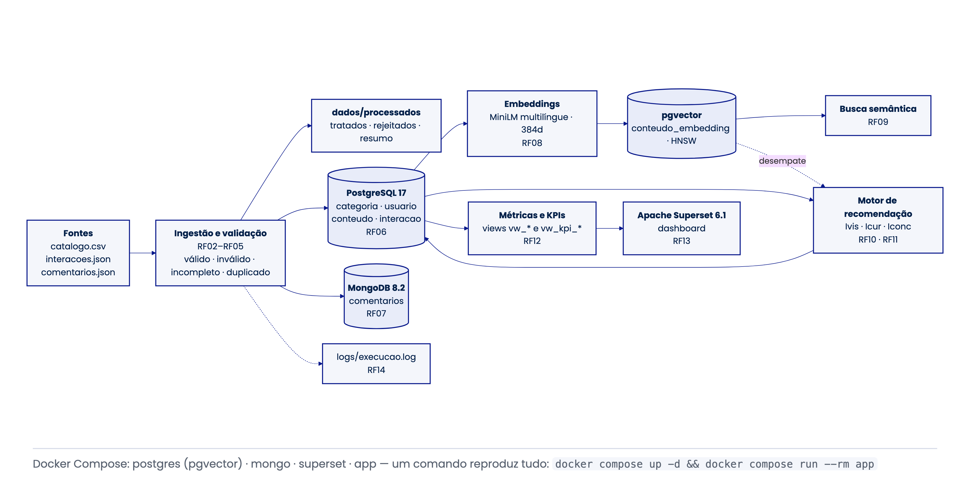
Arquitetura e requisitos funcionais

Slide 6
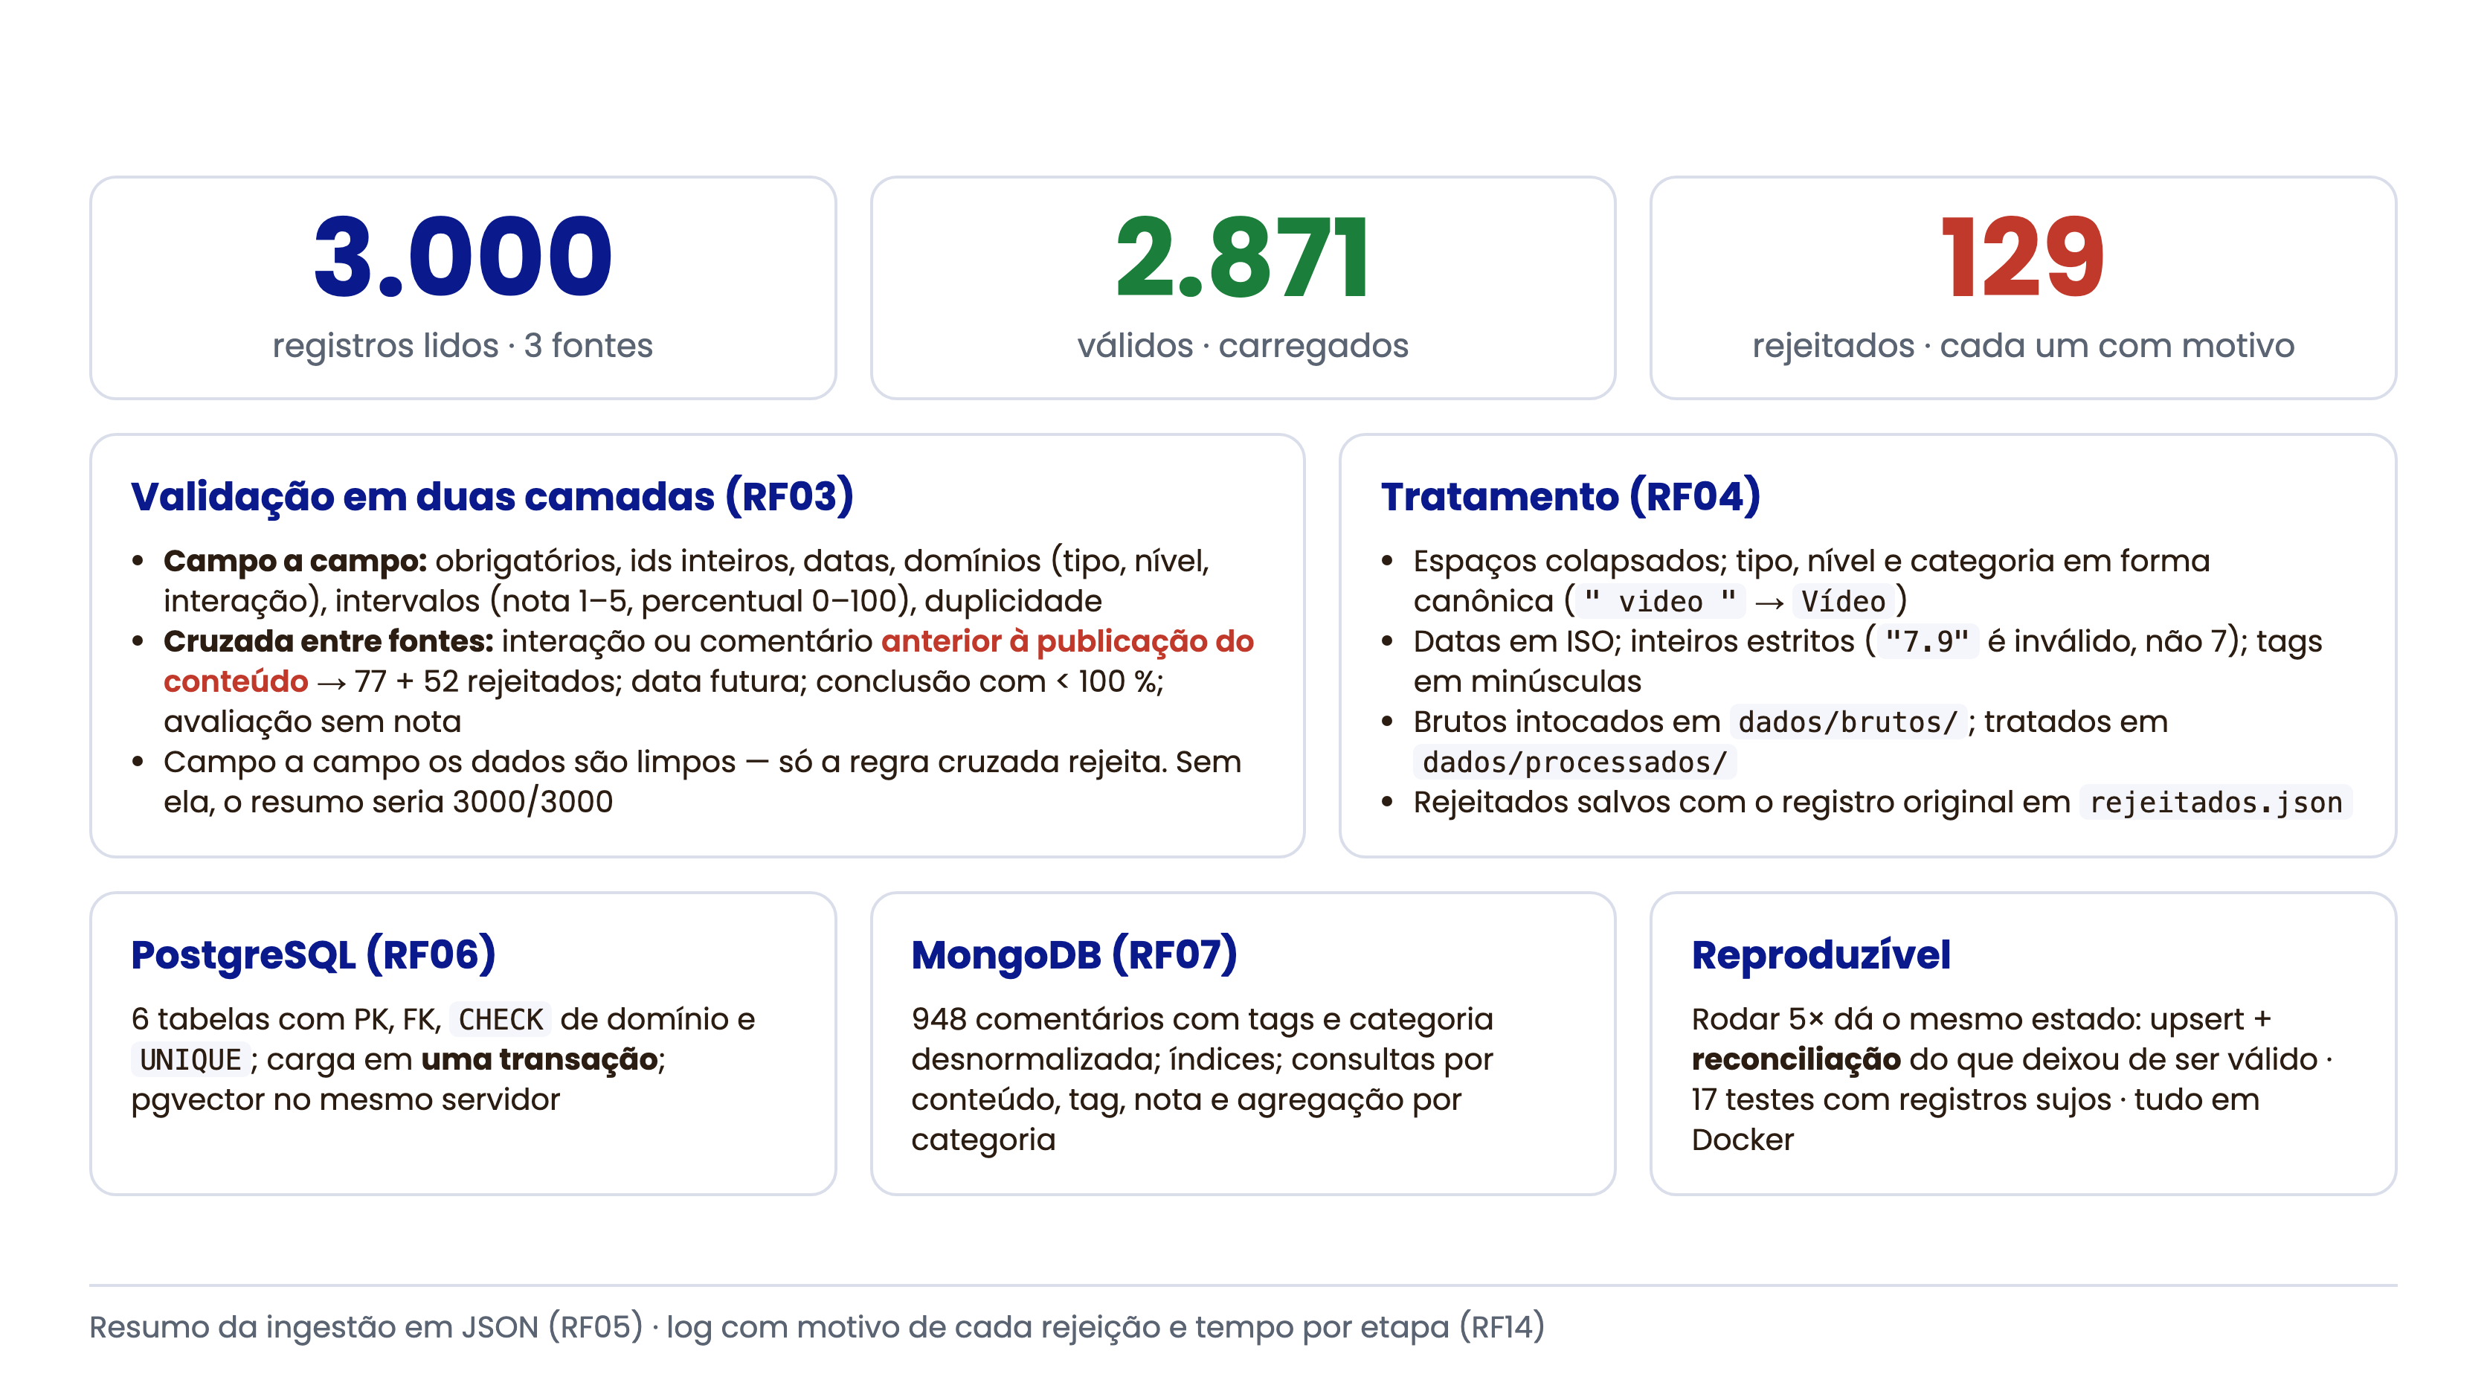
Ingestão e armazenamento

Slide 7
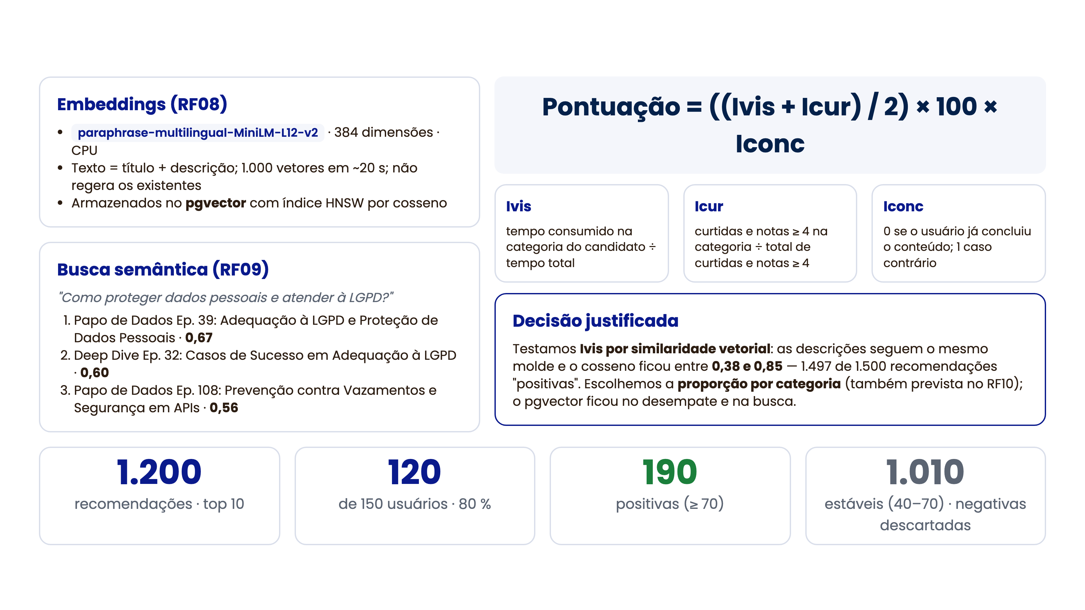
Busca vetorial e recomendação

Slide 8
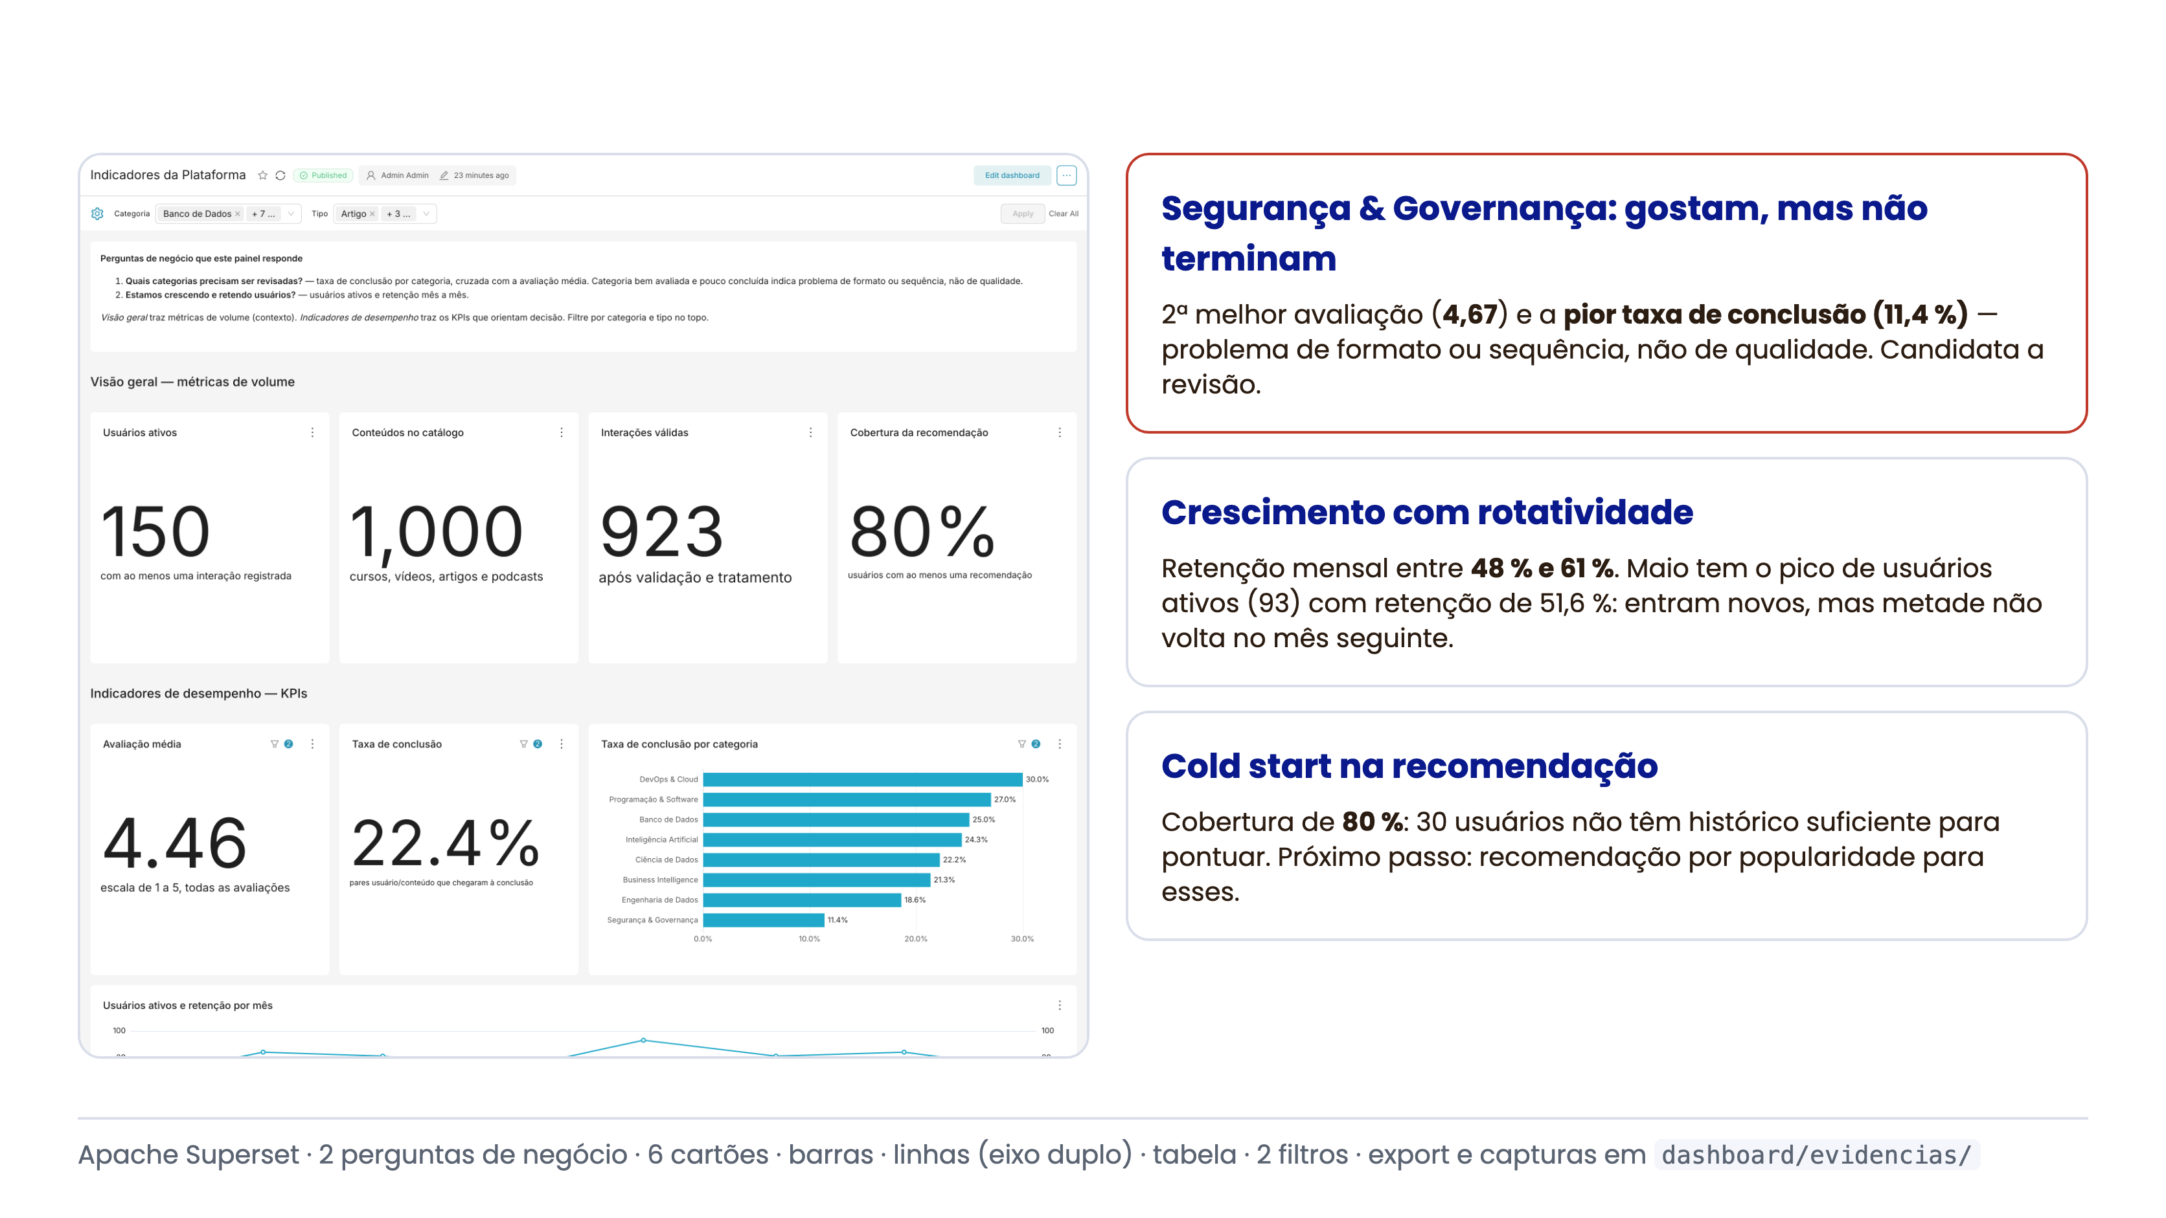
Dashboard e principais descobertas

Slide 9
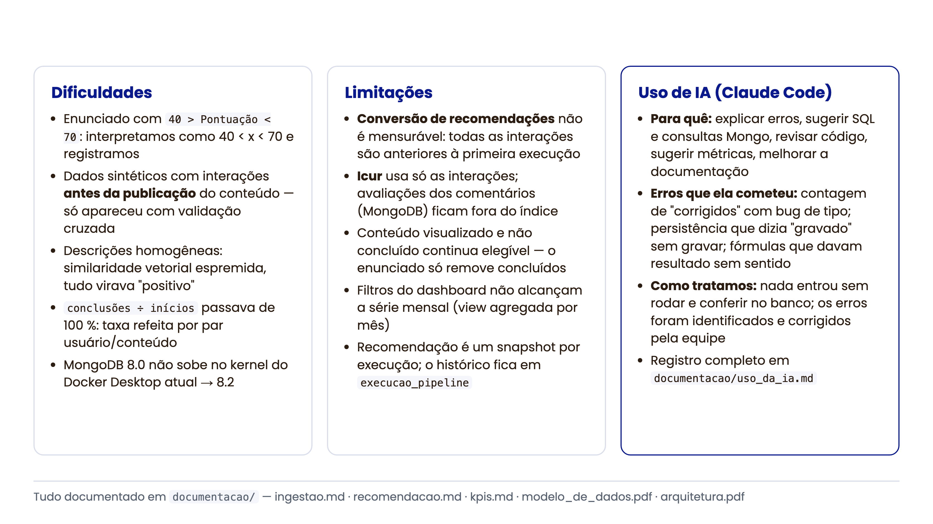
Dificuldades, limitações e uso da IA

Slide 10


Fundamentos de Dados para IA - Prof. Elmo de Faria e Prof. Josiel Figueiredo
Pitch Técnico - Desafio 01 - Turma Noturno
13 de setembro de 2026
OBRIGADO!
Kevin da Silva Medeiros
KevinSMedeiros
Vinycius Yuji Mogami
vinyuji
Victor Griggi
vctorgriggi

